Slide 1
TIẾNG VIỆT 1
Tập 2
Tuần 34
Chính tả: Dàn đồng ca mùa hạ

Slide 2

KHỞI ĐỘNG

Slide 3

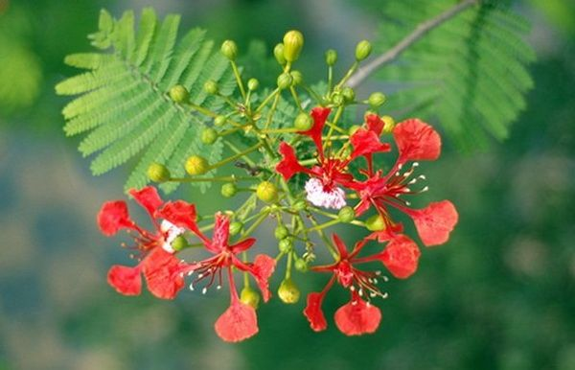
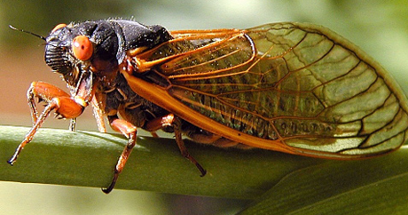
Kể tên những con vật, cây cối đặc trưng vào mùa hè.
ve
Hoa phượng

Slide 4
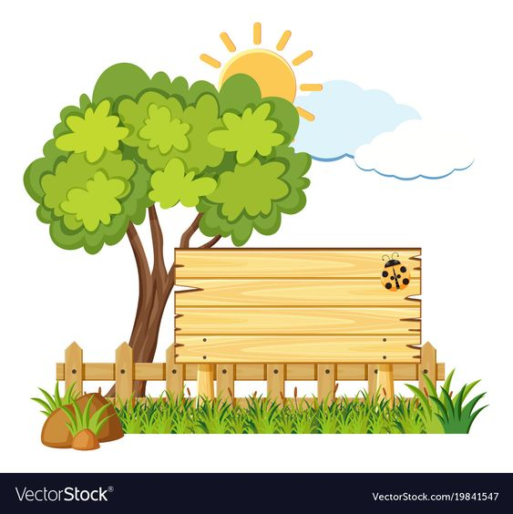
Tập chép:
Dàn đồng ca mùa hạ.

Slide 5

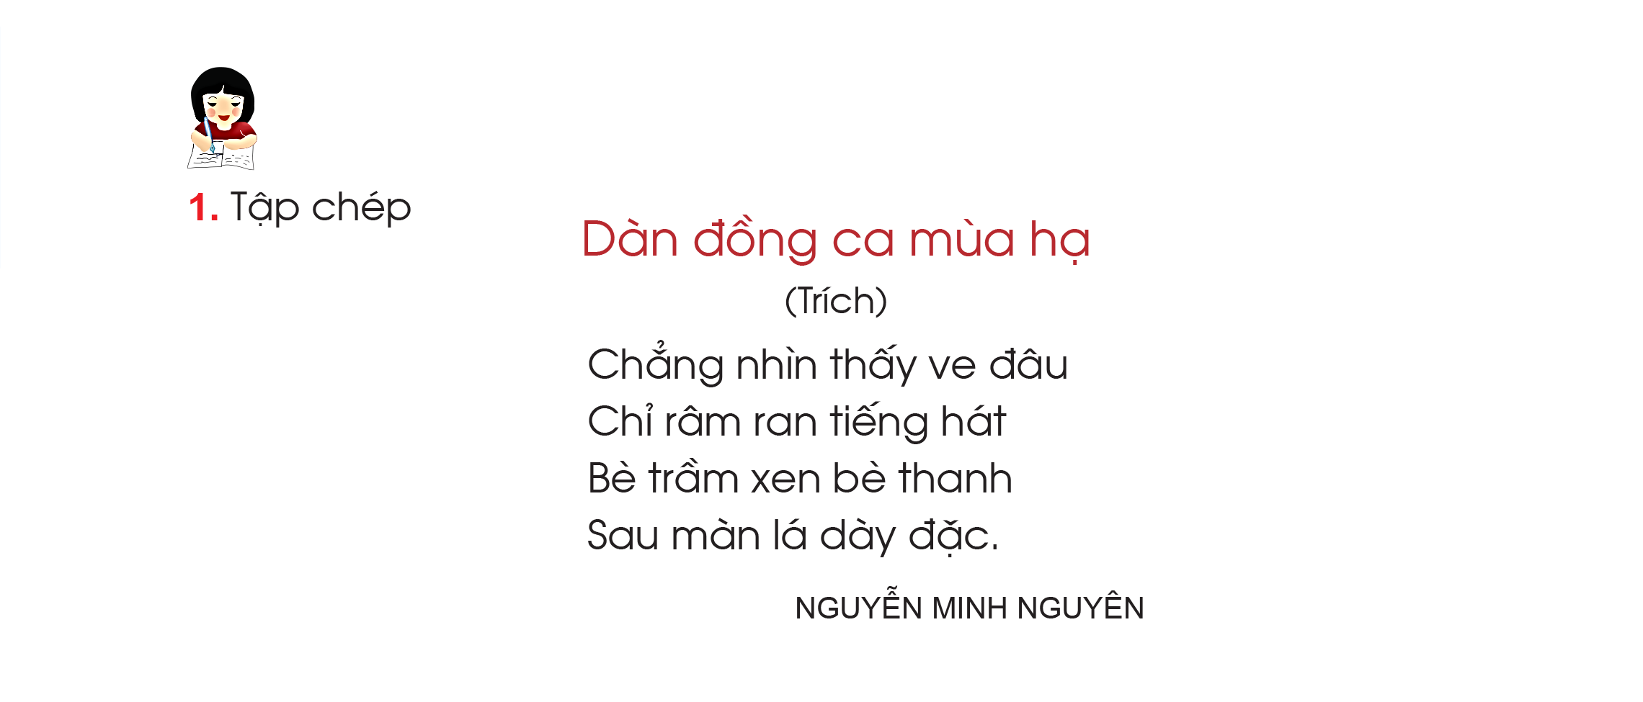

Slide 6

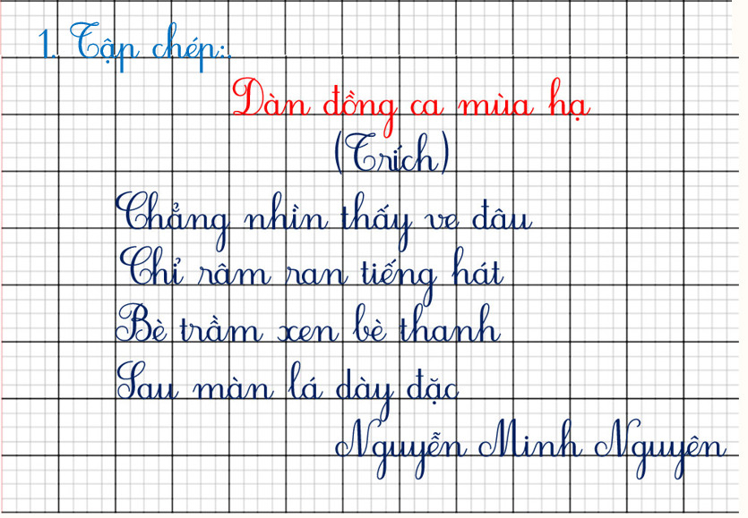

Slide 7
Làm bài tập chính tả.

Slide 8

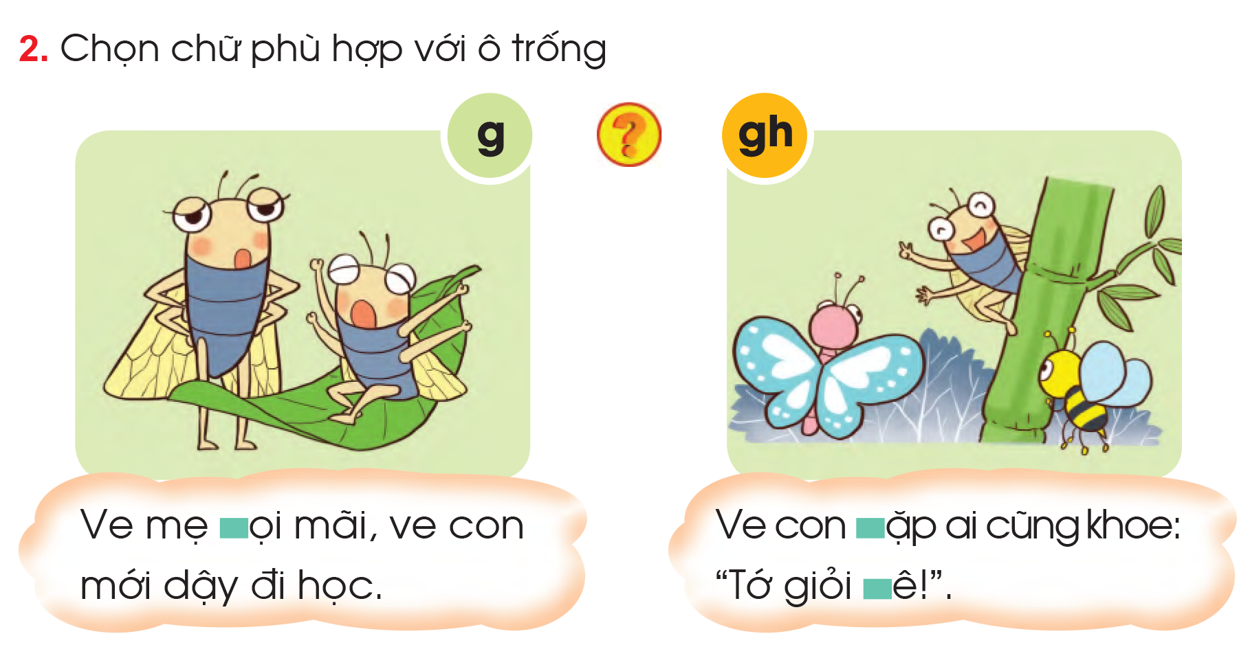
g
g
gh

Slide 9
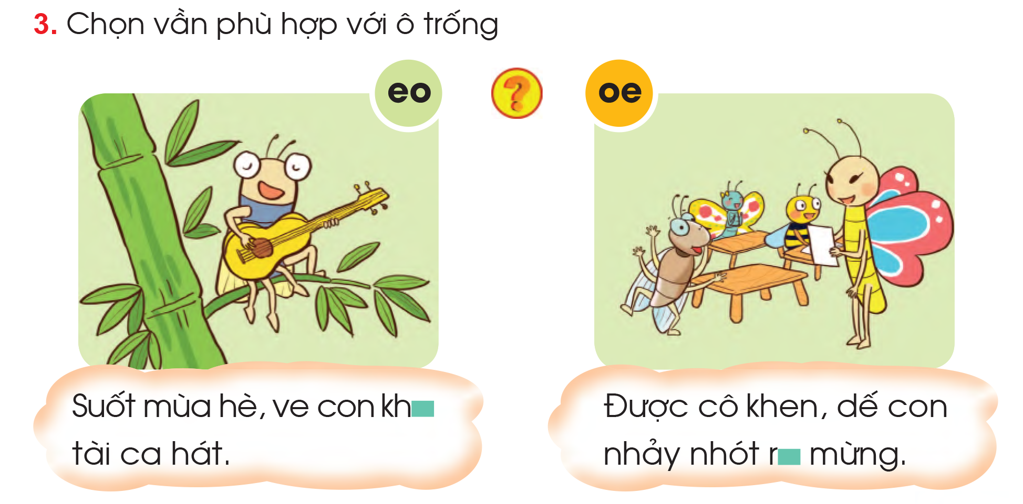
oe
eo

